Slide 1
科研经费管理典型问题
财务资产处
2025年6月

Slide 2
一 研究所最新科研项目资金管理制度
目录
CONTENTS
二 项目专项资金检查情况

Slide 3
一、 研究所最新科研项目资金管理制度

Slide 4
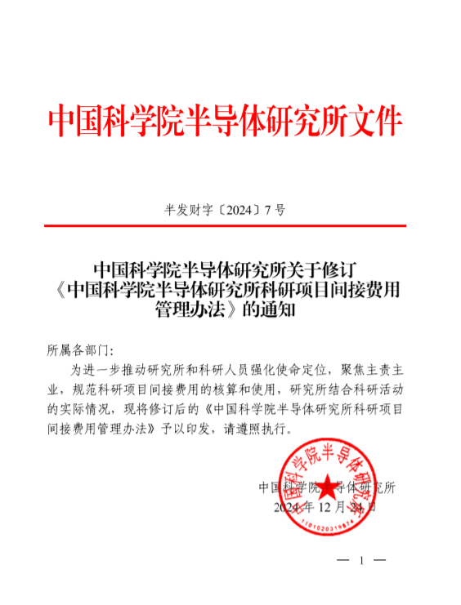
研究所最新科研项目资金管理制度
管理费提取比例变化
院财政科研项目，原则不收取管理费（无间接费预算）。
“白名单”纵向项目按留所总经费的8%确定，横向项目按留所经费的10%确定。高技术项目，按照留所经费的8%。
除以上提到的项目之外，按留所经费的20%提取管理费。
经费核算方式变化
为适应项目审计的需求，直接经费和间接经费收入纳入ARP同一核算课题号内。
每个课题组设置1个“绩效间接统筹费”账号（E44JJ），按项目留所间接费用预算总额扣除管理费用后提取至该账号，统筹使用。

Slide 5
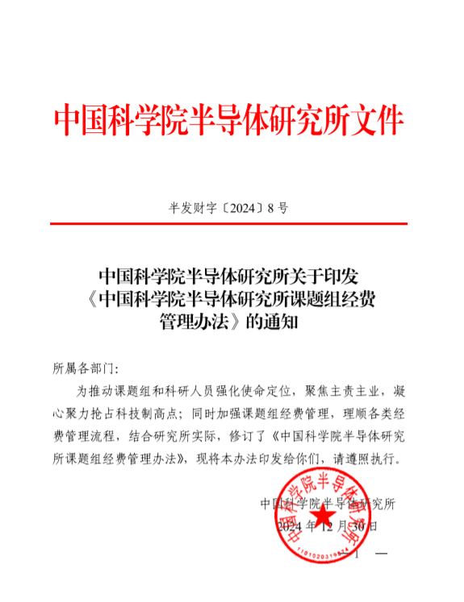
研究所最新科研项目资金管理制度
组经费管理调整
虚拟课题号管理：明确每组只设一个组虚拟课题号“11开头”。
经费赤字管理原则：一般不允许赤字，横向项目按到位资金控制。纵向项目按项目总预算控制，在其任务书预算范围内可赤字运行。
课题组经费资源评估：每半年对课题组进行经费评估，对不达研究所要求的课题组提出预警，并进行经费考核。
间接费用补助政策调整
间接费补助比例：每年给予课题组50%的研究所间接费补助。
补助考核机制：对项目执行情况不良或中止、中期评估不合格、结题验收不合格等给研究所造成负面影响的，经归口管理部门认定后，将视情况扣减其项目相应的部分补助，具体由所务会确定。

Slide 6
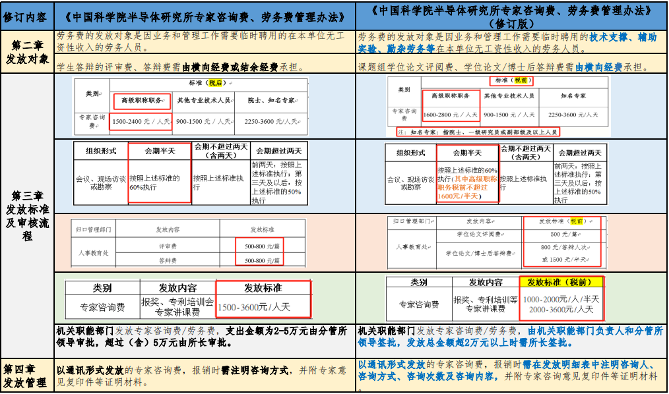

Slide 7
二 项目专项资金检查情况

Slide 8
自然基金专项资金检查情况——主要问题
项目执行方面存在的问题 | 具体问题描述
项目决算金额与账面支出金额不一致 | 结题日决算报表决算支出与账面支出金额不一致。
未按计划任务书及合作协议约定拨付合作单位资金 | 项目计划书预算约定拨付合作单位XXXX直接费用xx元，实际拨付0.00元。
需严格按照项目结题日期填报决算报告，不能按照决算报告上交日期填写。
需严格按照任务书或合作协议拨付合作单位资金。严格履行调整手续。因客观原因导致课题承担及参与单位变更的，应在项目执行期结束6个月前完成调整。项目执行期结束前6个月内不得提出调整申请。
资金管理情况

Slide 9
自然基金专项资金检查情况——主要问题
项目执行方面存在的问题 | 具体问题描述
在直接费用中列支与本项目不相关支出 | 测试费：项目执行周期前测试费； 劳务费：交通补贴、菜篮补贴、2019夏令营、防暑降温费等； 材料费：桶装水、插座套装、硒鼓； 出版费：非本项目资助论文、非本项目专利年费、学生论文打印费； 会议费：学会会费； 专家费：非本项目年度总结会、重点研发项目研讨及答辩； 其他：所内房租房费、手续费；
在直接费用列支通用办公用品及办公设备费用 | 在直接费用列支通用办公用品：硬盘录像机、硬盘、摄像头、网线、液晶屏、鼠标等； 办公设备：工作台、实验柜、显示器、计算机网络设备机柜。
在直接费用列支支撑条件费用 | 在直接费用列支支撑条件费用：通用设备维修费、空调配件、办公云存储服务费等。
在直接费用中列支论文润色、编辑、翻译或修改等费用 | 论文编辑费、设计费
结余资金使用不规范 | 在直接费用列支通用办公用品及办公设备费用

Slide 10
自然基金专项资金检查情况——主要问题
不得在直接费用中列支与本项目不相关支出，比如差旅费、会议费等费用
不得在直接费用中列支的学生培养或论文答辩等费用
不得在直接费用中列支打印纸、硒鼓、U盘、个人计算机及配件等通用办公用品及办公设备费用
不得在直接费用中列支日常办公用的水、电、气、暖、通讯费、房屋租金等支撑条件费用
不得超标准发放劳务费，包括支付给临时聘请的咨询专家的费用
不得超范围发放劳务费，包括给参与本项目及所属课题研究和管理的相关人员发放专家咨询费
不得在直接费用中列支应当由个人承担的有关费用
不得在直接费用中列支论文润色、编辑、翻译或修改等费用
不得违规使用结余经费
资金使用注意事项

Slide 11
资金使用关注点
不属于直接费用 | 间接费用支出课题
电脑/打印机等办公通用设备 | 应从横向课题或E44JJ列支
办公用品、计算机配件等通用耗材
电话费
网络费
维修费（设备及房屋）
取暖费
论文润色/修改/翻译费
间接、结余均不能列支 | 支出课题
学会会费 | 仅从横向课题（11、H、KH）列支
学生论文评阅及答辩费、学生论文打印复印费
周转房房租或公寓房租
参加行业年会、博览会差旅费用
夏令营费用
所内会议室场地费
直接费用但不相关 | 结余经费支出课题
执行期外或预算外的直接费用支出 | 应从Y74JY列支
非原项目资助的论文版面、专利申请费及维护费
论文版面费报销时需附论文首页和资助页。其中先导、重点研发、GJ专项需要第一标注。
关注专利声明与支出课题、项目成果的一致性。

Slide 12
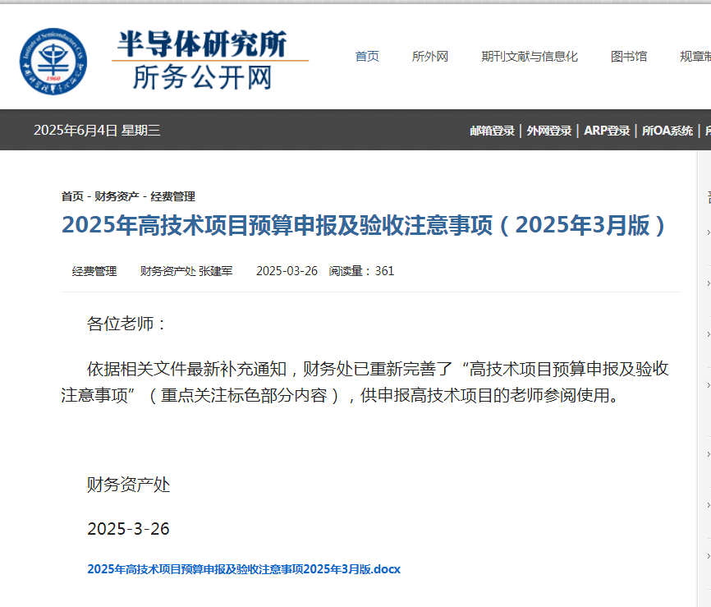
高技术项目资金使用关注点
距离项目结题日期半年前，就建议开始梳理课题明细账，还有未签订的采购、外协合同要及时签订、项目结题前及时合同验收，规避结题前突击花钱、突击签合同、临时调账、预算科目比例调整较大等风险。特别是结束前一个月，被核减风险极大。
注意项目相关性，一般学术会议、差旅等事务费不认定。
高技术项目，建议不列支专利费、论文版面费。
按照8号文执行的项目，博士后工资不能列支。18号文或12号文可以列支。
验收时应付未付款，材料、外协应完成首付款支付，才能认定为应付未付。
按照最新政策要求，被审减资金会全部收回。

Slide 13
谢谢

